Slide 1
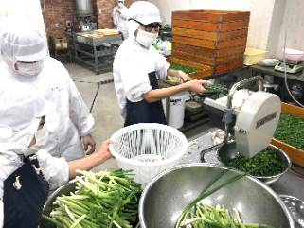
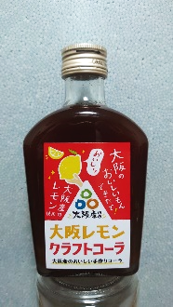
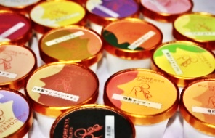
参加申込書
ＦＡＸ送付先 ０７２－４３８－２０６９
メール送付先 senshunotomidori-g04@sbox.pref.osaka.lg.jp
大阪府泉州農と緑の総合事務所 農の普及課 中上・西野 宛
申込締切 令和５年12月５日（火）まで
※申込多数の場合は原則先着順とし、参加いただく方には別途通知します。
「OEM事業者とつながる交流会」 参加申込書
事業者名（農園名等）
参加者 代表 | 氏名
 | 住所 （農園所在地）
 | 連絡先 | 携帯電話番号 メールアドレス
その他参加予定者名
生産している農産物 等 （具体的な品目、商品） |  | □生鮮食品 □加工品 □その他（ ）
興味のある加工品 |  | □ドレッシング □飲料 □ジャム □納豆 □ゼリー □ジェラート その他（ ）
その他 ※講師に聞いてみたいこと、障がい等がある方で配慮が必要な方は事前にご記入ください。
※ご記入いただいた情報は、主催者からの連絡、情報提供、当日資料等のため使用することがありますので、予めご了承ください。
■OEM事業者
【株式会社近鉄リテーリング】 ＠大阪市天王寺区
【はぐるま共同作業所 和の杜】 ＠和歌山県和歌山市
近鉄駅構内の「駅ナカ」店舗をはじめ、多様な業態の物販・飲食事業を経営。加えて、近鉄沿線をはじめとする生産者の思いをつなぐ「irodori kintetsu」事業を展開。
生産者と加工事業者を結びつけた新商品の企画・開発から販売までのプロセスを一元管理。
OEM商品：お酒、ゼリー、あられ
カレー、味噌汁、
ジャム、スープなど
はぐるま共同作業所初の分場として開所。支援学校卒業生や企業をリタイヤして「働く場」を求めたメンバー達
と、共に考え学びながら食品製
造を実施。「美味しくて、体に
やさしい」食品作りに対するこ
だわりをもって製造。
OEM商品：納豆、せんべい、
ポップコーン、ゼリー、コロッ
ケなど
【PICCORESTA GELATO】 ＠高石市綾園
【株式会社ミールファーム】 ＠和泉市阪本町
食品ロス問題を解決し、第一次産業を守るために創立したジェラートメーカー。ジェラート事業を主軸として、アイスモナカ事業、かき氷事業、卸事業、Web・IT事業なども展開。B品、C品の農産物を賞味期限のないジェラートに加工。小ロット（カップ
ジェラートで20個)で製作可能
OEM商品：ジェラート、フルーツ
アイスモナカ、生フルー
ツかき氷シロップなど
日本で採れた恵みを安心・安全でおいしいはちみつや有機ジャムなどの商品を
真心込めて製造し、OEM事業も展開。
オンラインショップでも販売。
自社ブランド立ち上げのノウハウや食品製造の知見を活かしお客様ニーズに対応。
OEM商品：ジャム、ドレッシング、清涼飲
料水、佃煮、マヨネーズなど
主催：大阪府（泉州農と緑の総合事務所、流通対策室） 運営：（地独）大阪府立環境農林水産総合研究所

